Slide 1
第13讲
抗日战争和解放战争

Slide 2


1 课程标准
2 考情分析
目
录
3 时空定位
4 考点梳理
5 考题预测
6 本讲涉及的选必知识

Slide 3
1 课程标准
1.了解日本军国主义的侵华罪行。
2.通过了解正面战场和敌后战场的抗战，感悟中华民族英勇不屈的精神，认识中国共产党是全民族团结抗战的中流砥柱。
3.认识中国战场是世界反法西斯战争的东方主战场，理解十四年抗战胜利在中华民族伟大复兴中的历史意义。
4.通过了解全面内战的爆发及人民解放战争的进程，分析国民党政权在大陆统治灭亡的原因，探讨中国共产党领导人民取得中国革命胜利的原因及意义。

Slide 4
2 考情分析
时间 | 高考真题 | 考查角度
2023年 | 海南卷 | 正面战场的抗战
 |  | 中共领导的新民主义革命
 | 全国甲卷 | 日军的侵华暴行
 |  | 敌后战场的抗战
 |  | 全民英勇抗战
 | 湖南卷
 | 湖北卷 | 敌后战场的抗战
 |  | 根据地与敌后抗战
 | 全国乙卷 | 中共、国民党及美国对于日本投降问题
 | 山东卷 | 敌后战场的抗战
时间 | 高考真题 | 考查角度
2022年 | 河北卷 | 日军的侵华暴行
 | 福建卷 | 东方主战场
 | 湖北卷 | 全面抗战的开始
 | 广东卷 | 全面内战的爆发
 |  | 全民族的英勇抗战
 | 山东卷
 | 全国甲卷 | 中共在根据地的制度探索
 | 全国乙卷 | 抗日民族统一战线的建立
 | 北京卷 | 争取和平民主的斗争
 | 浙江6月 | 敌后战场的抗战与局部抗战

Slide 5
3 时空定位
抗日战争
日本局部侵华
日本全面侵华
南京大屠杀
九一八事变
一二八事变
伪满洲国成立
进犯长城沿线
华北事变
七七事变
日本投降
1931
1932
1933
1935
1936
1937
1945
路军奋起反抗
“上海”十九
西安事变
庐山谈话
准备抗战
国共合作宣言
洛川会议
红军改编
“八一宣言”
一二九运动
瓦窑堡会议

Slide 6
解放战争
国民党
准备内战
发动内战
危机四伏
统治结束
重庆谈判
政协会议
全面进攻
重点进攻
刘邓大军
挺进大别山
辽沈战役
淮海战役
平津战役
北平
谈判
共产党
争取和平
粉碎进攻
战略反攻
战略决战
渡江战役
1945.8
1946.1
1946.6
1947.6
1948.9
1949.1
1949.4

Slide 7
4 考点梳理
考
点
一
抗日战争（1931-1945）

Slide 8


一、日本侵华的原因
战争究竟因何而起？
THINGKING
右翼版说：“随着国民党统一中国的逼近，中国人的反日运动激化，不断发生妨碍列车运行和迫害日本学童的事件。此外，对日本来说，北面有苏联的威胁，南面有国民党的力量不断逼近。”

Slide 9
阅读材料分析日本发动侵华战争的原因
材料1：“吾欲假道贵国（朝鲜），超越山海，直入于明，使其四百州尽化我俗，以施王政于亿万斯年，是秀吉宿志也。”——1591年丰臣秀吉
欲维护我帝国独立，伸张国威，进而巍立于万国之间，保持安宁，则不可不分割清朝，使其成为数个小邦国。 ——1887年《清国征讨方略》
“惟欲征服支那，必先征服满蒙，如欲征服世界，必先征服支那。”
——1927年《田中奏折》
材料2：“帝国内部现正痛切体验……生产力之不足，生产设备之不足，原料之不足及蓄积资本之不足。凡此均需开始新的战争，俾有所补充；而国内不稳势力之高涨，罢工之狂澜，亦需发动内外举国之战争，以期平靖。” ——20世纪30年代日本的一秘密文件
日本
（1）实现其灭亡中国的既定国策；
（2）日本资本主义经济的发展要求；
（3）经济危机的冲击，为了转嫁国内危机；

Slide 10
材料3：1930年11月至1931年9月，国民政府集中重兵三次“围剿”红军，无心北顾。
材料4：1929年欧洲各国忙于应付国内危机，无暇东顾，“九一八”事变前，日本与英美达成秘密谅解，英国支持日本的行动，美国表示“不闻满洲事变”。
中国
国际
中国国内国共内战局面，提供可乘之机；
国际上英、美等国纵容日本侵略，推行 “绥靖政策”

Slide 11
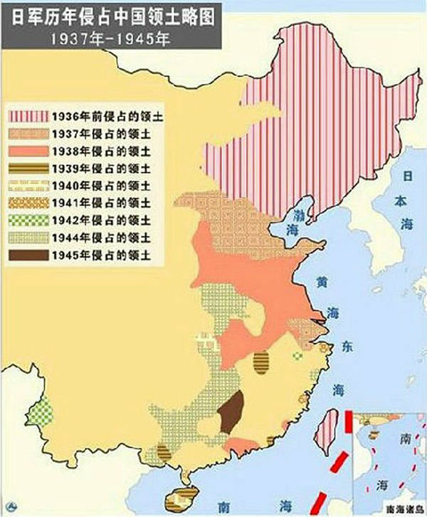
二、日本侵华的史实
 | 时间 | 事件与罪行
局部侵华阶段 | 1931 | 九一八事变 | ①军事侵略与占领——中国失去了华北、华中、华南大片领土； ②残暴罪行，无视中国人民的基本生存权——南京大屠杀、潘家峪惨案、七三一部队； ③对沦陷区进行血腥残暴的殖民统治——“以华制华”政策， 利用汉奸，扶持傀儡政权（政治）、经济掠夺（经济）、奴化教育 （思想）
 | 1932 | 一·二八事变
 | 1932 | 建立伪满国
 | 1935 | 制造华北事变
全面侵华阶段 | 1937 至 1945 | 1937年制造七七事变； 1937年12月攻陷南京； 侵占中国华北、东北、华东、华南、华中广大地区；

Slide 12
三、中国人民的抗战
——局部抗战
（1931.9－1937.7）
爱国力量 | 抗日救亡运动的主要史实
东北军民 | 东北人民革命军坚持抗战，领导人之一是共产党员杨靖宇
中国共产党 | 1935年8月1日，发表“八一宣言”，号召“停止内战，一致抗日”；1935年底，召开瓦窑堡会议，确定了建立抗日民族统一战线的方针
爱国学生 | 1935年12月9日，北平学生大规模游行示威，即一二·九运动。抗日救亡运动掀起高潮
国民党爱国军队及将领 | 1933年，日军向长城沿线进犯，遭到中国军队的顽强抵抗；1936年12月12日，张、杨发动“西安事变”，促进了中共中央联蒋抗日方针的实现，全国团结抗战的局面初步形成

Slide 13
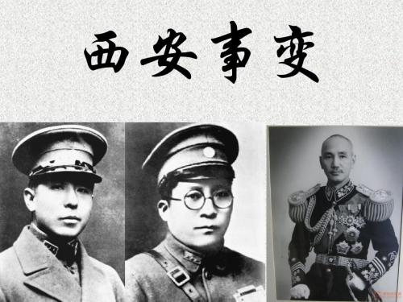
西安事变
1936年12月，蒋介石赴西安逼迫张学良、杨虎城全力“剿共”，张、杨反复劝说蒋介石应以国家民族大义为重、容纳抗日主张的努力失败后，发动“兵谏”，于12月12日扣留蒋介石，武力逼蒋抗日，这就是“西安事变”。
（一）改组南京政府，容纳各党各派共同负责救国；
（二）停止一切内战；
（三）立即释放上海被捕之爱国领袖；
（四）释放全国一切政治犯；
（五）开放民众爱国运动；
（六）保障人民集会结社一切政治自由；
（七）确实遵行总理遗嘱；
（八）立即召开救国会议。
——《张学良、杨虎城通电》（1936年 12月 12日）

Slide 14
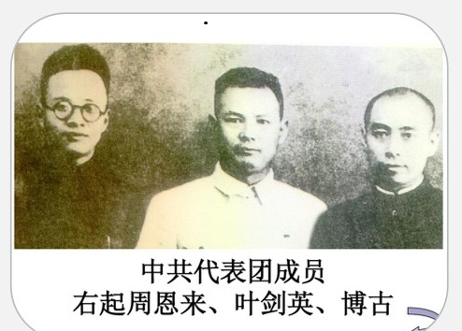
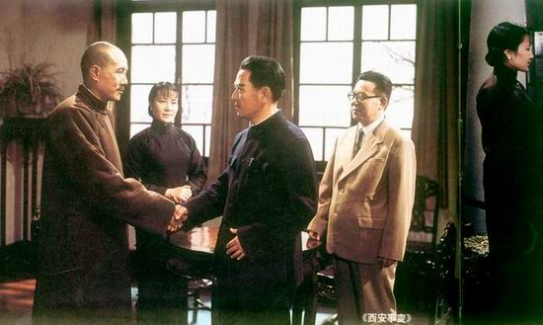
西安事变和平解决 ——民族大义的抉择
处死蒋介石？
和平解决？
纷争四起
国民党亲日派掌权
日本灭亡中国的速度加快
推动国民党向停止内战、联共抗日的方向转变
和平解决
扭转了时局;促进了中共中央联蒋抗日方针的实现;标志着十年内战的基本结束,全国团结抗战的局面初步形成。

Slide 15
三、中国人民的抗战
——全面抗战
（1937.7－1945.9
1、抗日民族统一战线形成
国民党 | 共产党
1937.7，蒋介石庐山讲话，表示准备抗战。1937.9国民党发表了中共提出的国共合作抗战宣言，第二天蒋介石发表谈话，承认中共合法地位 | 1937年7月8日，中国共产党通电全国，只有全民族实行抗战，才是我们的出路。 1937年8月，洛川会议，标志着中国共产党全面抗战路线的形成。1937年9月22日，国民党发表了中国共产党提出的国共合作抗张宣言。

Slide 16
概念辨析——抗日民族统一战线
指包括农民、工人、城市小资产阶级和民族资产阶级以及除了汉奸、大地主大资产阶级投降派以外的一切政治力量。1937年9月，国民党公布《中共中央为公布国共合作宣言》，标志着以国共合作为基础的抗日民族统一战线正式建立。
易错提醒——国共两党抗战≠全民族抗战
全民族抗战并不单指国共两党合作抗战，而是以两党合作为基础，包括各族人民、各民主党派、抗日团体、社会各阶层爱国人士和海外侨胞共同参加的抗战行为。国共两党像两面旗帜，起引领、带头作用。

Slide 17
2、中国军民的抗战
太原会战
1937年8月，太原会战，
是国共两党合作最好的战役。太原会战中平型关大捷，是抗战以来首次大捷，打破了日军不可战胜的神话；忻口会战，是抗战初期华北战场规模最大、战斗最激烈的一次战役。11月太原失守。
①国民党
淞沪会战
1937年8月13日，日军大举进攻
上海,国民政府奋起自卫；11月中旬,日军占领上海,淞沪会战结束。这次会战粉碎了日军“三个月亡华”的狂妄企图。
徐州会战
武汉会战
1938年1至5月，国民政府调集60万大军，在第五战区司令长官李宗仁的指挥下展开徐州会战。中国军队取得台儿庄大捷，这是抗战以来中国军队在正面战场取得的最大胜利。
1938年6月中旬，武汉会战开始；10月下旬，武汉失守，武汉会战结束。这是抗战以来规模最大的一次战役
第三次长沙会战
1941年12月开始，中国军队歼灭 大批日军，最终取得会战胜利，
在国内外产生了积极影响
武汉、广州陷落后,抗战进入战略相持阶段

Slide 18
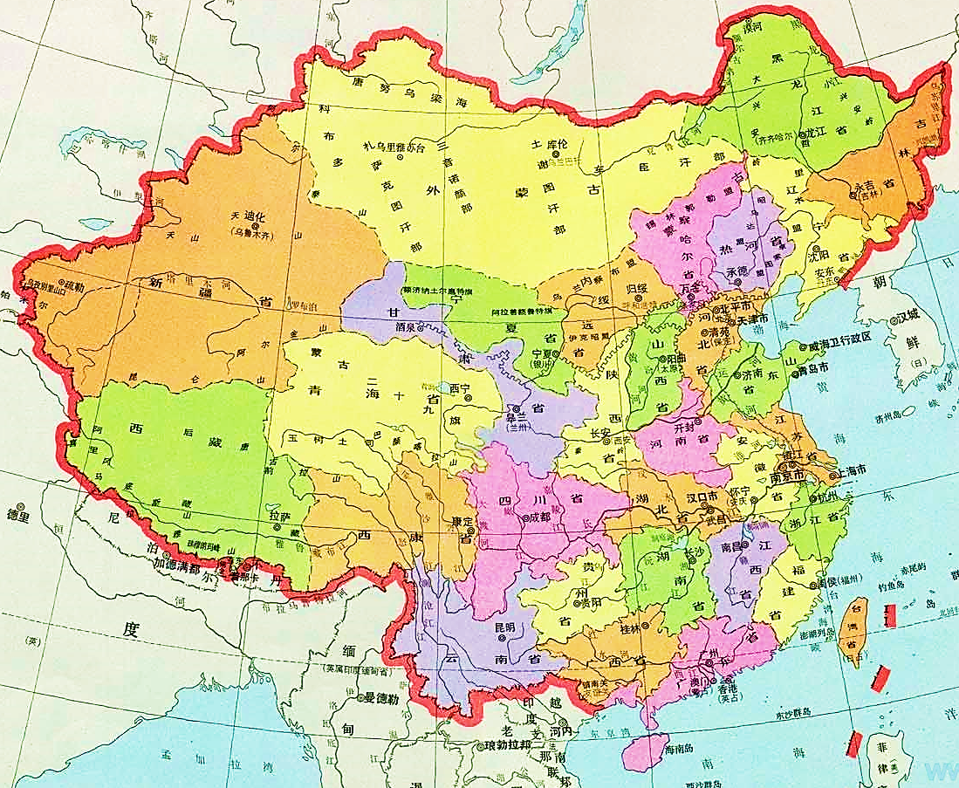


中华民国全图
中华民国二十五年（1936年）
1937.8-11 中旬
淞沪会战
粉碎日军“三个月亡华”的狂妄企图
1937.9-11 初
太原会战
（平型关大捷、忻口会战）
首次大捷，粉碎日军不可战胜的神话
1938.1-5
徐州会战
（台儿庄大捷）
取得抗战以来的最大胜利
将日军拖入持久作战
1938.6-10
武汉会战
胜利，在国内外产生积极影响
1941.12-1942.1
第三次长沙会战
·根据教材：哪些“山河”遭到日军肆虐，中国战士在何时何地挥洒热“血”？

Slide 19
如何评价国民党政府在正面战场的会战？
积极
抗战前期，进行了比较积极、顽强的抵抗；
一定程度上遏制了日军的侵略进程，消耗了日军的兵力；
激励了全国人民的抗战意志；
对抗战相持阶段的到来，起到决定性作用；
为敌后抗日根据地的开辟创造了有利条件；
为工业及学校內迁争取了时间。
局限
正面战场节节败退，丧失了大片领土。
原因
国民党政府执行片面抗战路线，单纯依靠政府和军队、没有广泛地发动人民群众。

Slide 20
②共产党
①建立敌后抗日根据地，开展游击战争
(地道战、地雷战、夜袭战、麻雀战等)
②彭德怀指挥“百团大战”，打破日军“囚笼政策”，敌后战场成为抗战的主战场。
③1941年延安整风运动为抗日战争和全国革命的胜利奠定了思想基础。
④陕甘宁边区以“三三制”为原则，实行民主选举。
含义：
意义：
在抗日民主政权中，共产党员、非党的左派进步分子和中间派各占1/3名额。
巩固和扩大了抗日根据地和抗日民族统一战线。

Slide 21
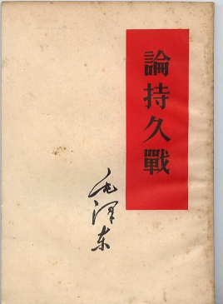
论持久战
(1)背景：武汉会战前，毛泽东在延安发表。
(2)内容：总结抗战开始以来的战争形势，针对国内存在的“中国必亡论”和“中国速胜论”，科学论证了中国必须通过持久作战赢得对日作战最后胜利的战略。

Slide 22
③民族工业的内迁和高校迁移
东部沿海工业、华北、华东著名高校大规模向西南大后方迁移，海外华侨输财助战，海内外青年踊跃参军。
鼓舞了全国人民的抗战决心，为抗战胜利奠定了物质和精神基础。

Slide 23
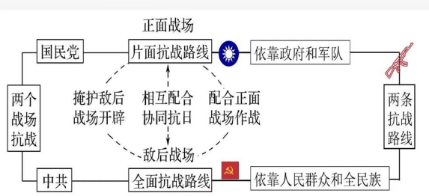
思考：两个战场的作用与联系？
国民党的正面战场应该说在较长的历史时期内，特别是战略防御阶段起着主战场的作用，如组织了四次大会战，促使了相持阶段的到来；同时也为敌后战场的建立和发展创造了有利时机；但片面抗战路线不利于抗日力量最大限度地发挥作用。
共产党的敌后战场在战略防御阶段,有力地配合了正面战场的防御;相持阶段到来后,逐渐成为全国抗战的主战场。
两个战场是相互依存和相互支持的关系,不能分割。应该客观公正地评价两个战场的功能,不能片面地否定这个肯定另一个。

Slide 24
四、东方主战场
1.背景
(1)团结抗战:在抗日民族统一战线的旗帜下,中国各民族、各政党各政治派别共同抗敌;海外华侨积极捐款捐物，数万华侨青年回国参战。
(2)世界大战形势:1941年6月22日，苏德战争爆发，12月7日，太平洋战争爆发。
2.贡献
(1)中国正面战场和敌后战场抗击着大部分日军。
(2)中国战场协助和配合了盟军作战。
(3)1942年初,包括中国在内的26个国家签署《联合国家宣言)，标志着世界反法西斯统一战线正式形成。
(4)中国远征军开赴缅甸，救援英军。
3.成果
(1)开罗会议:1943年11月,中、美、英通过《开罗宣言》决定了对日作战以及战后处置日本的基本策略。
(2)收回国家权益:中国与美、英达成协议,废除不平等条约，取消在华特权,订立新的条约;接着又与10余个西方国家废除旧约，签订新约。

Slide 25
学术情境——中国抗战的世界贡献
在如何看待中国战场问题上，美国总统罗斯福曾说：“如果中国屈服……那将是日军和纳粹的大规模钳形攻势，在某处会合，完全切断俄国同外界的联系，瓜分埃及，切断经过地中海的所有交通线……”
思考 上述材料说明了什么问题？
中国抗日战争在世界反法西斯战争中作用巨大，为世界反法西斯战争的胜利作出了巨大贡献。

Slide 26
五、抗战的胜利
1、中共“七大”（1945.4；延安）
目的
总结革命经验、为彻底打败日本、建设新中国做准备。
① 提出党的政治路线
② 确立 毛泽东思想 为党的指导思想
③ 选举产生以毛泽东为主席的中央委员会
内容
意义
使全党在马列主义、毛泽东思想的基础上达到空前团结

Slide 27
2、基本史实
1945年5月，德国无条件投降。
1945年8月6日和9日，美国向日本广岛、长崎投下两枚原子弹。
1945年8月8日，苏联向日本宣战，
1945年8月9日，进入中国东北，与中国军民一道迅速消灭日本关东军。毛泽东发表《对日寇的最后一战》，解放区战场展开全面反攻。
1945年8月15日，日本天皇发布无条件投降诏书。
1949年9月2日，在东江湾的美国军舰“密苏里”号上举行日本投降签字仪式。
1945年10月25日，陈仪在台北代表中国政府宣布台湾光复。

Slide 28
胜仗!胜仗!日本跪下来投降!
祝捷的炮像雷声响，
满街的爆竹，烟火飞扬。
漫山遍野是人浪!
笑口高张，热泪如狂。
向东望，看我们的百万雄师。
配合英勇的盟军，浩浩荡荡，
扫残敌，如猛虎驱羊踏破那小扶桑。
河山再造，日月重光。
胜利的大旗，拥护着蒋委员长!
我们一同去祭告国父，在紫金山旁。
八年血战，千万忠魂，
才打出这建国的康庄。
真不负我们全民抗战，
不负我们血染沙场。
——原中央大学校长 罗家伦《凯歌》
史料判断
事实判断(真实吗?全面吗?)
从《凯歌》中，你能得出抗战胜利有哪些原因?
①抗日民族统一战线领导下的全民族抗战；
②国民党正面战场的抗战；
③世界反法西斯统一战线的形成，盟军的有力
援助；
④正义性的反侵略战争
能发现作者缺失的地方吗?为什么?
中国共产党在抗战中发挥了中流砥柱的作用身份立场影响事实判断

Slide 29
十四年抗战凸显中国共产党的中流砥柱作用
中国共产党
1931年，“九一八”事变后通电全国，号召民众武装抗日；
1932年4月正式对日宣战；
1935年华北危机，发表“八一宣言”，号召停止内战，一致抗日；
1935年12月，瓦窑堡会议，确立了建立抗日民族统一战线的方针；
1936年，中国共产党促成西安事变的和平解决，揭开了国共合作的序幕。
1937年7月8日，中国共产党通电全国，只有全民族实行抗战，才是我们的出路。
1937年8月，洛川会议，标志着中国共产党全面抗战路线的形成。
1937年9月国共合作实现后开赴敌后战场，逐渐成为抗击日军的主力。
1938年武汉会战前发表《论持久战》指明抗战胜利的方向。
国民党
不抵抗政策；攘外必先安内。

Slide 30
中国人民抗日战争胜利，是近代以来中国抗击外敌入侵的第一次完全胜利。这一伟大胜利，彻底粉碎了日本军国主义殖民奴役中国的图谋，洗刷了近代以来中国抗击外来侵略屡战屡败的民族耻辱。这一伟大胜利，重新确立了中国在世界上的大国地位，使中国人民赢得了世界爱好和平人民的尊敬。这一伟大胜利，开辟了中华民族伟大复兴的光明前景，开启了古老中国凤凰涅槃、浴火重生的新征程。——习近平在中国人民抗日战争暨世界反法西斯战争胜利70周年纪念大会上的讲话
胜利意义
①洗刷了中国近代以来屡战屡败的民族耻辱；
②提高了中国的国际地位；
③增强了民族自豪感和自信心；
④促进了中华民族的觉醒和中华民族的大团结；
⑤有力推动了中华民族的伟大复兴。
抗战特点
民族性、双重性、两个战场、以弱胜强、持久性

Slide 31
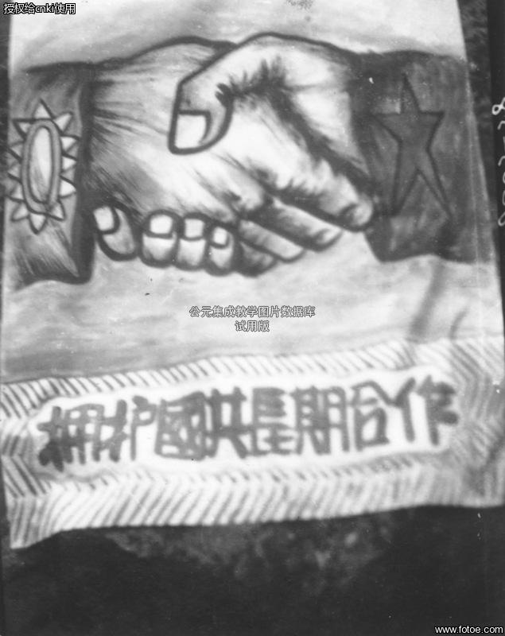
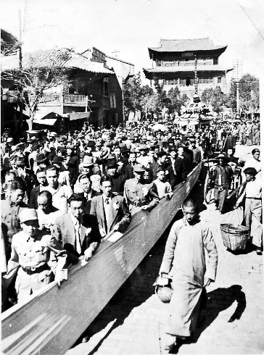
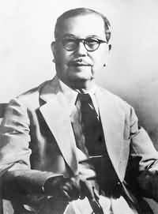
抗日战争是民族解放战争、人民战争！
抗日战争的性质是反抗日本帝国主义侵略的民族解放战争
民主人士拥护国共合作
云南人民捐款购买飞机
“这个战争促进中国人民的觉悟和团结程度，是近百年来中国人民的一切伟大的斗争没有一次比得上的。”——毛泽东
全民族的抗战
国共合作（基础）
中华各族人民
民族意识高涨
爱国华侨陈嘉庚
各民主党派
抗日团体
爱国人士、海外侨胞
形成了以国共合作为基础的全民族抗战

Slide 32

1、从历史解释的角度,全面认识抗日民族统一战线的形成
背景 | 1935年的华北事变,使中华民族面临着空前危机,中日民族矛盾压倒了国内阶级矛盾而上升为中国社会的主要矛盾。
提出 | (1)1935年,中国共产党发表“八一宣言”,号召“停止内战,一致抗日”。 (2)1935年底,中共中央在瓦窑堡会议上确定了建立抗日民族统一战线的方针,从而开始了全党工作重点由国内革命战争向民族革命战争的战略性转变。
形成 | (1)1936年12月,西安事变和平解决,全国团结抗战的局面初步形成。 (2)1937年9月,国民党中央通讯社发表了中国共产党提交的国共合作抗战宣言,承认中国共产党的合法地位,抗日民族统一战线正式形成。
意义 | (1)打退了国民党的反共浪潮。(2)发展和壮大了人民抗日力量。(3)保证了抗日战争的胜利。

Slide 33

1.（2023·海南卷）平型关大捷后，新闻媒体和社会各界开展系列庆祝活动，全民族形成了关于该事件的社会共识。新中国成立后，通过国家权力，借助学校教育、社会教育和媒体宣传等方式，再现了这一史事，使之成为中华民族革命精神的文化符号。这充分说明了（ ）
A．国家权力的介入强化了集体记忆 B．共同记忆的构筑有益于价值认同
C．学校教育的实施培育了家国情怀 D．大众媒体的宣传提升了英雄形象
B
【答案】B【详解】据本题主题干的设问词，可知这是本质题。据本题时间信息可知准确时空是：近现代中国。根据材料可知，平型关大捷后，社会各界进行庆祝，使得全民族达成社会共识。新中国成立后，又通过各种方法再现平型关大捷这一史实，以上属于对平型关大捷这一记忆的共同构筑，最终使平型关大捷成为中华民族革命精神的文化符号，至今依然影响巨大，这属于对平型关大捷价值的认同，由此可见，共同记忆的构筑有益于价值认同，B项正确；新闻媒体、社会各界、学校教育共同构筑了平型关大捷这一集体记忆，并非只是强调国家权力的重要性，排除A项；材料不仅仅强调学校教育和大众媒体的影响，排除CD项。故选B项。

Slide 34
4 考点梳理
考
点
二
解放战争（1945-1949）

Slide 35
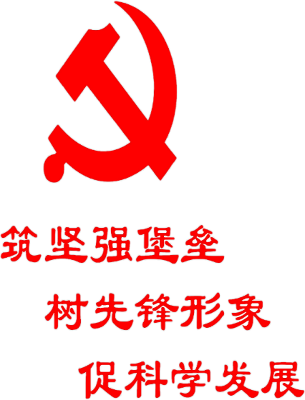
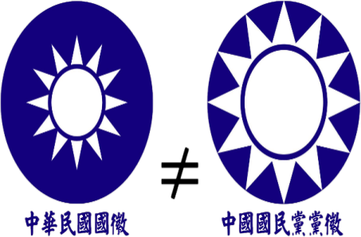
以国共两党为代表的力量在面对中国的命运的前途进行了怎样的激烈较量与斗争？
和平、民主
独裁、内战
斗争
代表广大人民
共产党
国民党
代表大地主大资产阶级
反
扶
支
美国
苏联

Slide 36
一、争取和平民主的斗争
想用软的一套手法把共产党吃掉，谈何容易！可是，国内有厌战情绪，国际形势也不允许中国打内战，一打起来我们更被动，利用谈判拖一拖也好。共产党拒绝谈判，我们更有文章好做！ ——蒋介石智囊陶希圣
我准备坐班房……现在苏联红军不入关，美国军队不登陆，形式上是中国自己解决问题，实际上是三国过问，三国都不愿中国打内战，国际压力是不利于蒋介石独裁统治的……所以，重庆是可以去和必须去的。
——1945年8月26日毛泽东在政治局会议发言
合作探究：
蒋介石发起谈判的原因及真实目的？毛泽东准备如何应对?

Slide 37
1.重庆谈判
国民党打着“和平建国”旗号的原因：
中共赴重庆谈判的原因
①二战后渴望和平与安宁是世界的潮流，也是国内人民的共同心愿。
②通过谈判，争取备战时间。
③利用政治手段，将发动战争的责任转嫁给中国共产党。
①为了争取和平，努力抓住和平民主建国的机遇，符合人民愿望，代表民意。
②为了揭露蒋介石“假和平、真内战”的阴谋，中共在政治上掌握主动权。
③体现了中共力争实现和平民主的诚意，得到广大人民的支持，得到民主党派及民主人士的支持。
国民党：以退为进、争取时间、
发动内战，独裁统治。
共产党：将计就计、争取支持、
民主建国。

Slide 38
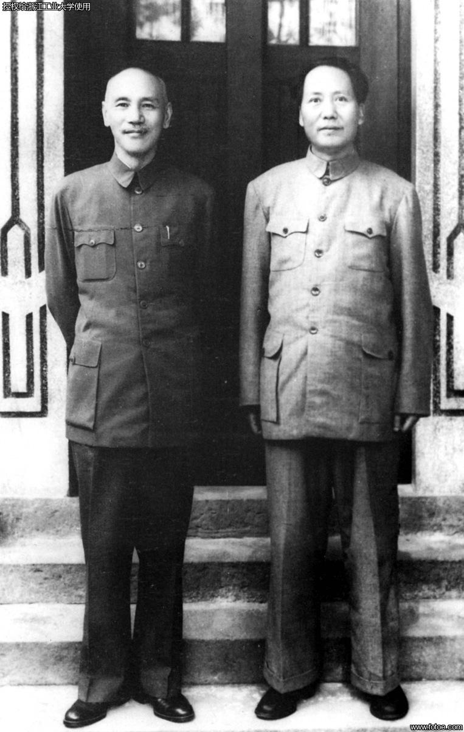
重庆谈判（1945.8.29——10.10）并未对中国的前途产生决定性影响……无论他们是否意识到，在国共两党政策相互作用下，和平实际已变得更为遥远。这是一个没有写在纸上的结果。
成果：签订《双十协定》
决定召开政协会议
军队问题和解放区的合法地位没有解决
国民党坚持“你交出军队我给你民主”
毛、蒋重庆谈判时的合照
共产党通过谈判体现了和平建国的决心，赢得了主动和民心
国民党通过谈判赢得准备内战的时间

Slide 39
2.重庆政治协商会议
1946年1月10日召开，通过了和平建国纲领案等五项协议
1946年夏,全面内战爆发,政协协议被国民党撕毁,实现民主统一、和平建国的尝试化为泡影

Slide 40
史学新论——苏联对华政策影响国共合作的破裂
内战爆发前，苏联对国共两党的政策和态度却是摇摆不定，甚至很大程度上对国民党发动全面内战起到了推波助澜的作用。尤其是苏联为了控制中国的东北而同美国进行的明争暗斗，加剧了中国紧张的局势，对国共合作的破裂起了催化剂的作用。
——摘编自闫兴德《试析抗战胜利前后苏联对华政策对国共两党关系转折的影响》
解读
苏联对国共两党的政策摇摆不定，对国共合作的破裂有直接影响。

Slide 41
二、全面内战
1、内战爆发标志
1946年6月，国民党以围攻中原解放区为起点，向解放区展开大规模的进攻。
1946年7月全面内战爆发时国共双方力量对比
项 目 | 共产党方面 | 国民党方面
兵 力 | 120万人 | 430万人
地区面积 | 228.58万平方公里 | 731.172万平方公里
城 市 | 446座（中小城市） | 1545座（大中城市）
人 口 | 13606.7万人 | 33893.3万人
——数据来源于《中国现代史统计资料选编》
国民党在军队数量、军事装备、后备资源及外来援助等方面，都明显超过中国共产党。

Slide 42
2、过程
粉碎国民党全面进攻和重点进攻（陕北、山东）
①战略防御（1946.6－1947.6）
②战略反攻（1947.6－1948.9）
刘邓大军挺进大别山
③战略决战（1948.9－1949.1）
辽沈战役、淮海战役、平津战役
④中共七届二中全会（1949春）
解放战争即将胜利与新中国的建立
⑤北平和谈（1949.4）
国民党拒绝在《国内和平协定》上签字
⑥渡江战役（1949.4.23）
占领南京——国民政府覆灭
新民主主义革命基本取得成功！

Slide 43
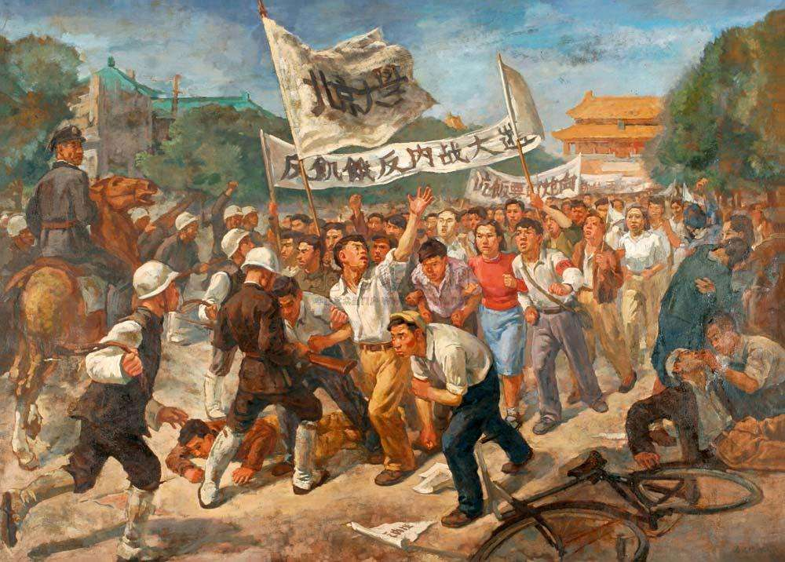
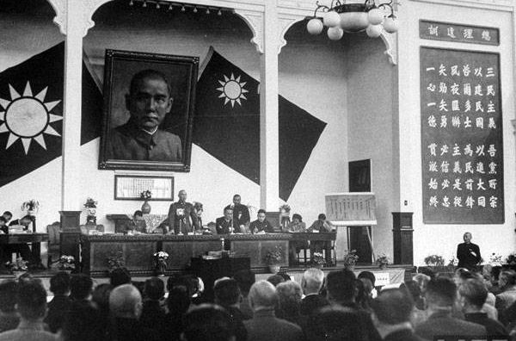
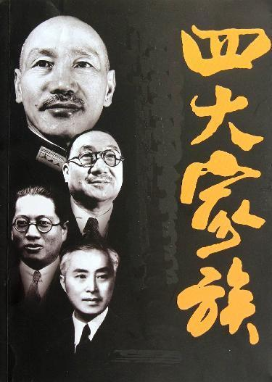
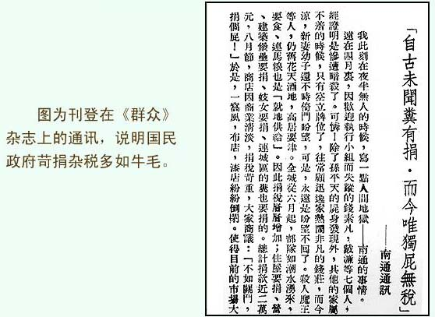
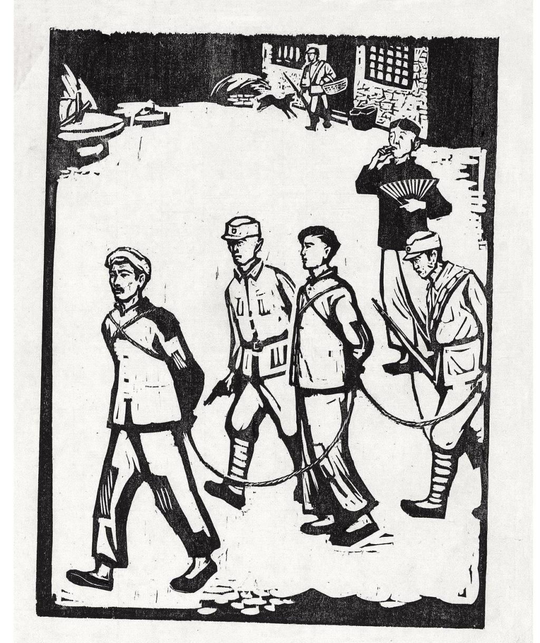
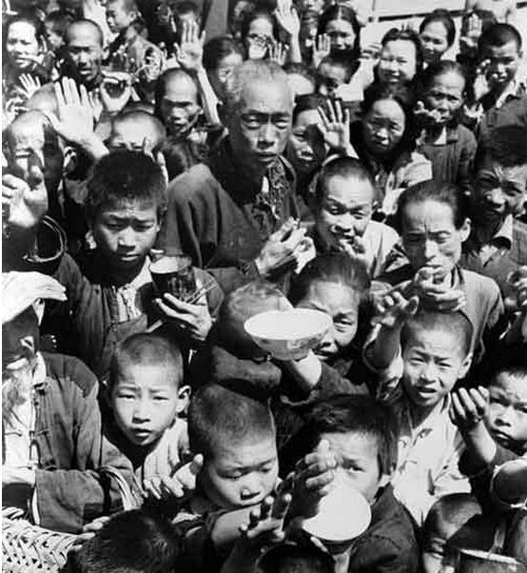
三、国民党的失败
国民党政权的统治危机
经济危机：滥发货币，通货膨胀，物价飞涨
国民党政府财政严重入不敷出的状况，由于内战军费的激增和豪门资本恣意中饱，本来已病入膏肓，无药可救……法币的发行量，从抗战胜利到1948年6月增加近370倍。货币飞速贬值，物价如脱缰野马般猛涨。蒋介石感叹道:“经济危险至此，比军事更是忧虑。”——金冲及《二十世纪中国史纲》
伪国大
政治危机：
两条战线相互配合、共同反蒋；召开伪“国大”，暴露独裁内战的真面目
社会危机：巧取豪夺，剥削压迫，民不聊生。
军事危机：
战场上节节失败

Slide 44
解放战争时期中国共产党的路线、方针、政策
政治
1945.9－1946.6，参加重庆谈判和政协会议；
内战爆发后，领导国统区人民掀起更强烈的爱国民主运动，联合各民主党派，使蒋介石政权陷入极端孤立的境地，三大战役胜利后，中国共产党召开七届二中全会，指出党的工作重心必须由乡村转移到城市；
1949年4月，北平谈判，彻底揭穿了国民党的假和谈阴谋。
经济
1947年制定了《中国土地法大纲》和土地改革总路线。
军事
1946.6－1949年，经过战略防御、战略反攻、战略决战和渡江战役,取得了人民解放战争的最终胜利。

Slide 45
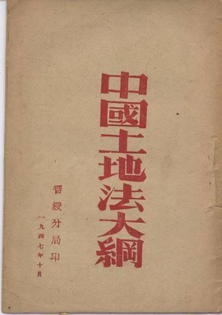
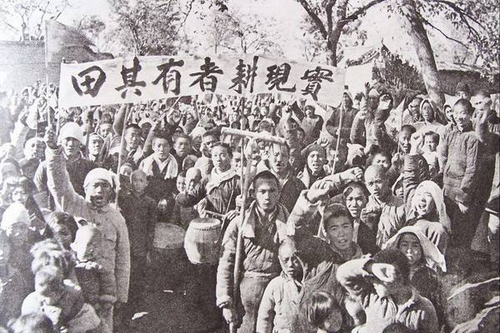

解放区的土地改革
（1）措施：1947年颁布《中国土地法大纲》；制定土地改革总路线。
内容：没收地主土地，废除封建剥削的土地制度，实行耕者有其田，按照农村人口平均分配土地。
（2）意义：
①使农村的阶级关系和土地占有状况发生了根本性变化，农民在政治上经济上获得了解放，激发了农民革命和生产的积极性。
②为人民解放战争的胜利提供了重要的人力、物力保障。

Slide 46
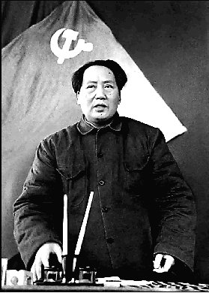
中共七届二中全会
(1)召开：
1949年春，河北西柏坡
(2)内容：
①提出了促进革命取得全国胜利的基本方针。
②指出党的工作重心必须由乡村转移到城市。
③提出了革命胜利后党在各方面的基本政策。
（3）意义：
解决了中国由新民主主义革命向社会主义革命转变的重大问题。
毛泽东在会上讲话
西柏坡纪念馆

Slide 47
把共产党阻止在长江北岸……司徒雷登大使曾说：“划江而治，搞一个国共两党‘南北朝’……美国人的一厢情愿，构成了李宗仁全部言和活动的精神支柱。”——《解放战争全纪录》
北平和谈
1948年l2月30日毛泽东新年献词的主旨 ：将革命进行到底！
蒋介石1949年元旦发表的文告：只要共党一有和平的诚意，能作确切的表示，政府必开诚相见，愿与商讨停止战事恢复和平的具体方法 。
1949年1月14日中共《关于时局的声明》
只要南京当局同意惩办战犯 、废除伪宪法 、改编反动 军队 、没收官僚资本等八项条件 ，中共可以与南京进行 和平谈判 。
目的：划江而治
时隔半月，中共为什么同意和谈？

Slide 48
美苏态度
早在1948年5月，美国就认识到战略主动权已由国民党转到共产党手中。1948年下半年，美国驻华大使司徒雷登提出，解决问题的最好办法就是实行和解，就地停战，维持现状，以保存国民党的军事实力。
随着战场形势的变化，斯大林判断，如果中共拒绝和谈，就会给美国的武装干涉提供借口。于是派代表来中国 ，劝毛泽东停止对长江一线的进攻，并“接过和平谈判的旗帜”。毛泽东的态度十分强硬。斯大林说 ：我不是真的让你与蒋介石和谈 ，你可以提出更高的条件，让国民党无法接受。中共中央仔细研究后觉得，斯大林的建议有宣传的价值 。

Slide 49
两次谈判
 | 重庆谈判 | 北平谈判
时间 | 1945年8月——10月 | 1949年4月
背景 | 蒋介石尚未完成内战准备 | 国民党军队主力被消灭
成果 | 签署《双十协定》 | 达成《国内和平协定》最后修正案
结果 | 国民党撕毁协定，发动内战 | 南京国民政府拒绝签字
两党的阶级属性决定了结局

Slide 50
四、新民主主义胜利的意义
1.国内：结束了帝国主义、封建主义和官僚资本主义(三座大山)在中国的统治 ，结束了中国近百年的屈辱历史(结束了中国半殖民地半封建社会的历史)，建立了人民民主专政的新中国。
2.国际：使占世界人口1/4的中国人民摆脱了殖民统治，削弱了帝国主义的力量，从而改变了世界的政治格局，壮大了世界和平、民主和社会主义力量，鼓舞世界被压迫民族和人民斗争的士气。
3.理论成果：是马克思列宁主义与中国革命实践相结合的毛泽东思想的胜利。

Slide 51
1.从时空观念的角度,认识近代国共关系发展演变的特征及影响因素
特征
近代史上,国共两党关系经历了“合作-对抗-再合作-再对抗”的曲折历程。国共两党合作或者对抗,是受多种因素制约的。
影响因素
➊两党的阶级性质不同，阶级性质不问是国共关系矛盾斗争直至分裂的恨本原因。
➋社会主要矛盾的变化，当民族矛盾上升为主要矛盾时，两党就有结束对抗走向合作的可能:当阶级矛盾上升为七要矛盾时，两党合作关系就有可能破裂，走向对抗
➌国际政治势力的态度与国际环境的影响。进步的国际政治势力的态度与有利的国际环境促成两觉之间的合作;反之，反动的国际政治势力插手，就会加速两党关系的破裂。

Slide 52
2.从唯物史观角度,认识中国共产党取得解放战争胜利的原因
1）以毛泽东为首的中共中央、中央军委,为解放战争制定了正确的政治、军事方针,团结民主党派进行土地改革,在战争的不同阶段提出了一系列军事方针等,有力地保证了战争的胜利。2）解放军广大官兵的英勇作战。3）各解放区人民以源源不断的人力、物力给予前线以空前规模的支援。4）国统区的革命群众掀起了广泛的人民民主运动,形成了反蒋斗争的第二条战线,也为解放战争的胜利作出了重要贡献。

Slide 53
1946年6月26日,国民党蒋介石集团悍然向解放区发动大规模进攻,挑起全面内战，战争爆发。
（2022·广东卷）1946年6月，中共中央致电各军区负责人说：“观察近日形势，蒋介石准备大打，恐难挽回。我军必须战胜蒋军进攻，争取和平前途。”因此中共中央向解放区军民发出的号召是：
A．“武装自卫” B．“向敌后发展”
C． “救亡图存” D． “解放全中国”
A
【答案】A【详解】根据材料“1946年6月”结合所学可知， 1946年6月26日,国民党蒋介石集团悍然向解放区发动大规模进攻,挑起全面内战。此时,国民党在军队数量、军事装备、后备资源及外来援助等方面都明显地超过我党，因此，面对蒋挑起内战中共提出“武装自卫”的号召，A项正确；“向敌后发展”是1938年抗日战争时期，毛泽东向新四军的致电号召，排除B项；“救亡图存”是近代中国人民面对帝国主义的压迫和本国封建势力压迫而发出的口号，排除C项； “打倒蒋介石，解放全中国”是1947年10月10日，中共中央向全国颁布的《中国人民解放军宣言》中，提出的一个著名口号，排除D项。故选A项。

Slide 54
5 考题预测
1.在中国共产党成立早期，“人民”一词逐渐上升为党的重要理论概念；大革命失败后，“人民”一词有被“群众”“民众”等取而代之之势；1935年后，中国共产党重新启用“人民”的概念，而且对“人民”的内涵进行了新的建构。这一变化
A．表明马克思主义已逐渐中国化 B．与社会主要矛盾变化密切相关
C．反映了中国共产党对土地革命道路的探索
D．体现出抗日民族统一战线队伍的不断扩大
【答案】B【详解】据本题材料信息得出主要结论：从中共成立初期，到大革命失败，再到1935年以后，“人民”一词先是上升为重要概念，而后有被“群众”“民众”取代的势头，1935年以后重新启用并丰富其内涵，结合所学可知，这与二、三十年代的时代背景有关，中共成立初期，国家处在半殖民地半封建时期，民族危机深重，而到了1927年大革命失败之后，国共两党进入十年对峙时期，阶级矛盾上升，1935年华北事变以后，民族矛盾上升为社会主要矛盾，又一次影响了“人民”一词的地位与内涵，B项正确；“人民”一词地位与内涵的变化并不属于马克思主义中国化的范畴，排除A项；中共对土地革命的探索体现在大革命失败之后的十年，无法囊括材料1921-1935年的时间范围，排除C项；抗日民族统一战线的建立时间是1937年9月，此时尚未建立，排除D项。故选B项。

Slide 55
2.1945年4月，毛泽东在《论联合政府》的报告中指出：“没有工业，便没有巩固的国防，便没有人民的福利，便没有国家的富强”，并强调“中国工人阶级的任务，不但是为着建立新民主主义的国家而斗争，而且是为着中国的工业化和农业近代化而斗争”。这说明此时（ ）A．国内已具备大规模建设的条件 B．党的工作重心正在发生转移C．新民主主义革命即将取得胜利 D．中国式的发展道路已在探索
【答案】D【详解】本题是单类型单项选择题。据本题主题干的设问词，可知这是本质题。据本题时间信息可知准确时空是：1945年（中国）。根据材料“中国工人阶级的任务，不但是为着建立新民主主义的国家而斗争，而且是为着中国的工业化和农业近代化而斗争。”可知，在抗日战争即将胜利的时候，毛泽东在《论联合政府》的报告中指出工业化是强国之路，要推动经济的发展，可见中国式的发展道路已在探索，D项正确；此时仍处于战争形势中，并不具备大规模建设的条件，排除A项；1949年解放战争即将胜利时，党中央召开西柏坡会议，决定将工作重心从农村转回到城市，与材料时间不符，排除B项；解放战争的胜利意味着新民主主义革命即将取得胜利，排除C项。故选D项。

Slide 56
3.20世纪30年代周谷城完成《中国通史》，书中关注下层民众的生活状况和反抗运动；关注不同阶级阶层的对立转化；关注民族关系，力图说明各民族历史贡献。到1948年，此书共重印12次，但书也屡屡被禁，有人攻击作者“马克思主义嫌疑”。这反映了（ ）A．唯物史观在中国不太被认可 B．政治环境影响着史学的发展C．军阀割据引起社会剧烈动荡 D．马克思主义在中国广泛传播
【答案】B【详解】时空是20世纪30至40年代的中国。根据材料“20世纪30年代周谷城完成《中国通史》，书中关注下层民众的生活状况和反抗运动；关注不同阶级阶层的对立转化；……到1948年，……有人攻击作者‘马克思主义嫌疑’。”可知，该著作叙述了抗战时期中国的社会现状及民族关系，有助于激发民众的抗日爱国热情，适应了全民族抗战的需要；解放战争时期，国共两党关系日益恶化，一些人出于新的政治意图对其批判攻击。由此可见，历史著述在不同的时期会受到政治环境的影响，B项正确；“唯物史观在中国不太被认可”表述有误，材料并不是强调唯物史观的史学研究态度，排除A项；20世纪30至40年代的中国，处于抗日战争时期和解放战争时期，并不是由军阀割据引起社会的动荡，排除C项；五四运动后，马克思主义就已经在中国广泛传播，与题干信息无关，排除D项。故选B项。

Slide 57
6 本讲涉及的选必知识
1931-1949年
国家制度与社会治理
1、抗日根据地的政权建设 2、1948年，国民党召开“国民大会”，建立总统府，取代国民政府。 3、解放战争时期的政权建设 （1）行政区建设 （2）理论探索 4、中国的货币的演变 （1）国统区： 法币崩溃，国民政府于1948年发行金圆券，后又发行银圆券，均以失败告终。民间自动重新使用银元。 （2）解放区： 华北人民政府于1948年12月1日在石家庄成立中国人民银行，开始统一发行人民币。

